Slide 1
DÁNSKO
7.11 – 10.11.2021
Gammel Lindholm, Nørresundby
ZŠ T. G. Masaryka Praha 7, Ortenovo náměstí 34

Slide 2
Dánské školství
1. stupeň 0. – 3. třída
2. Stupeň 4. – 6. třída
3. Stupeň 7. – 9. třída
Známkování od 8. třídy, do té doby formativní hodnocení
V jedné třídě učí učitelé, pedagogové a asistenti pedagoga
Důraz kladen na emociální a sociální vývoj dětí
Děti s OMJ začleňovány formou inkluze, mají podpůrné programy a zaměřují se na osvojení si dánského jazyka

Slide 3
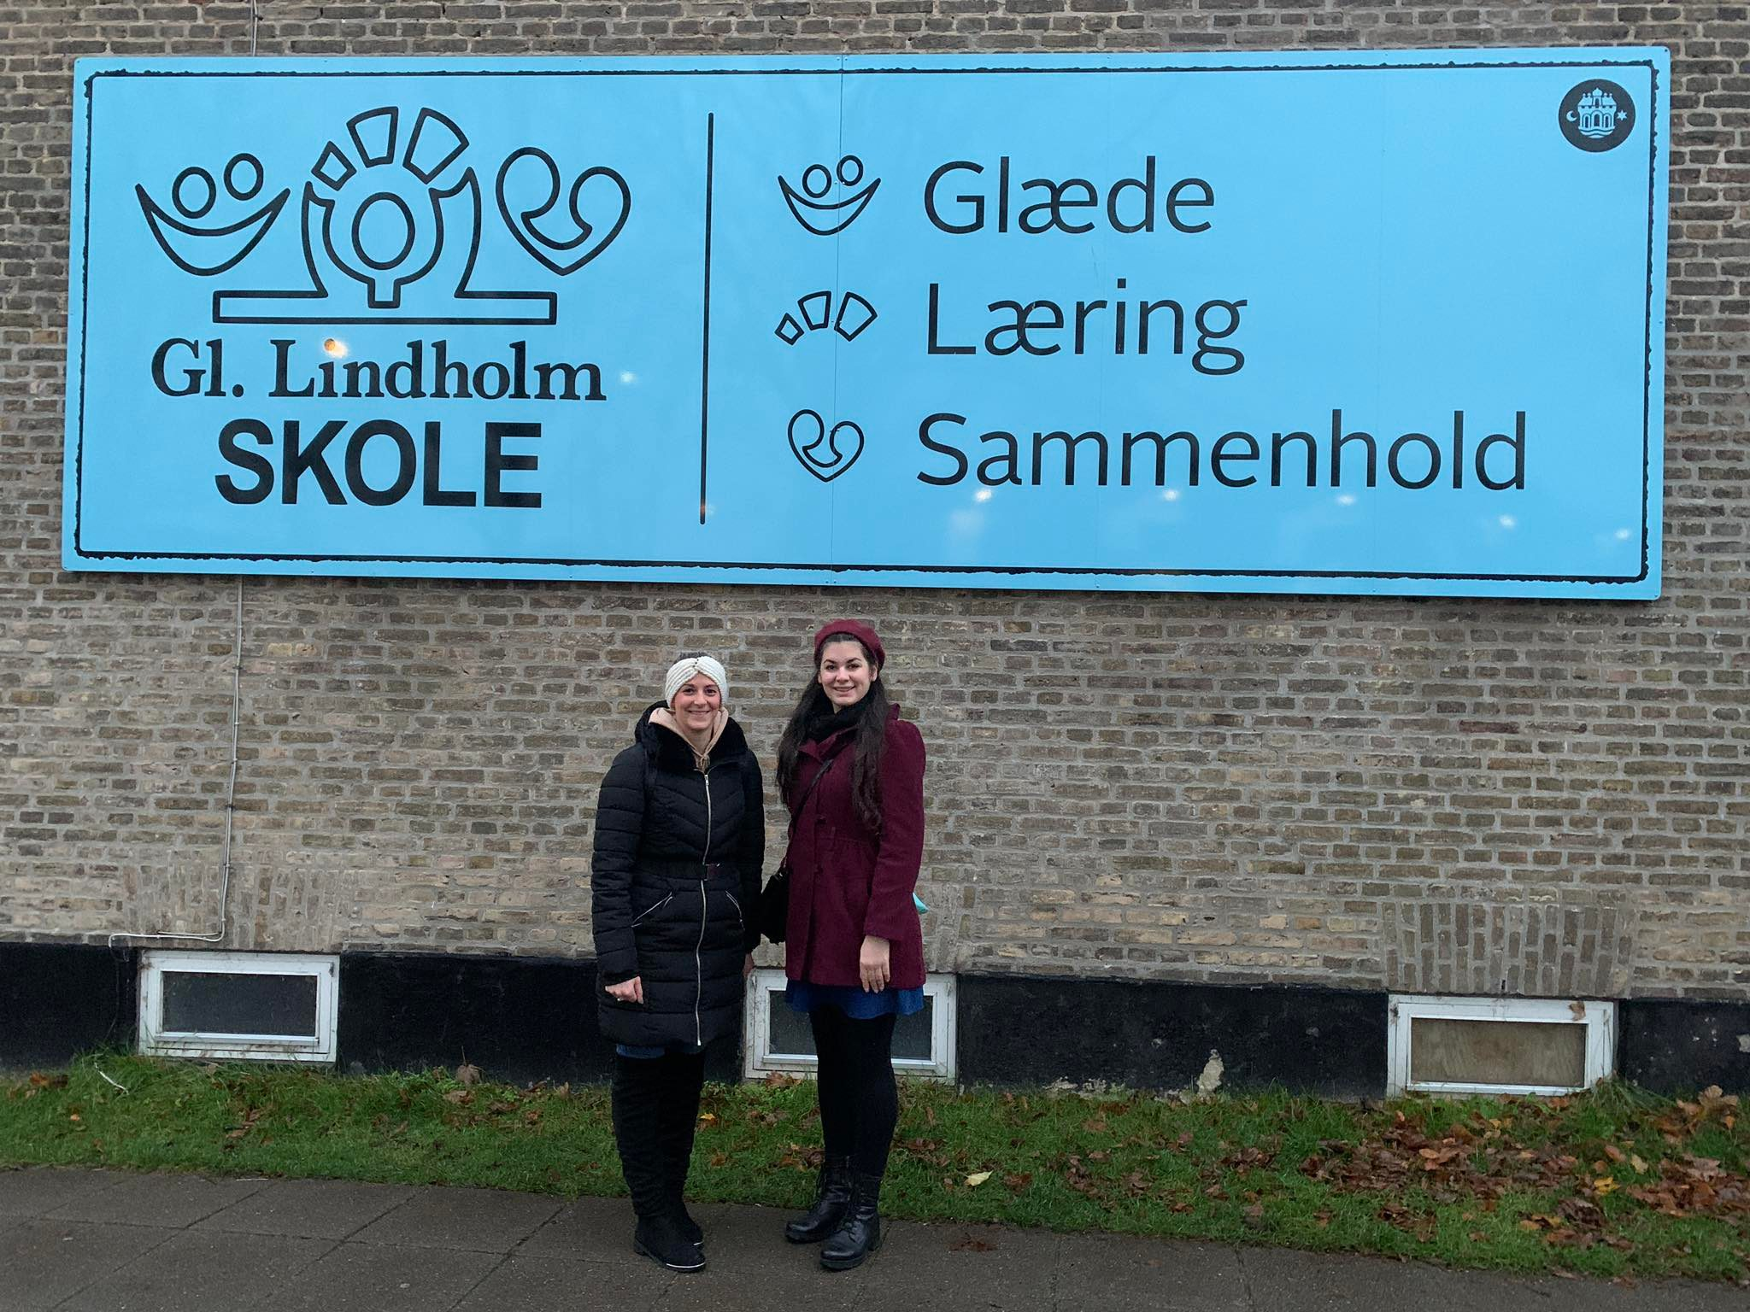
Gammel Lindholm, Nørresundby
Mgr. Denisa Herodesová a Bc. Sára Košťáková
600 žáků, oddělené budovy na 1. a 2. stupeň, nové sportovní hřiště včetně plaveckého bazénu
Ve třídě učitel, pedagog pro třídu i pedagog pro jednoho žáka s OMJ
Běžná práce s dataprojektorem, počítačem, pracovním sešitem
25 % žáků jiné národnosti, až 30 národností
Žáci s OMJ integrováni ve třídách, pracují v menší skupince nebo individuálně s učitelem
Podpora ze strany státu finančně i podpůrnými programy pro přistěhovalce a uprchlíky

Slide 4
Inspirace pro praxi
Vedení žáků k pohybu o přestávkách
Žáci s OMJ nechodí ze tříd při výuce pryč, plná integrace
Častá práce ve skupinách, využívání medií při výuce, práce na počítači
Informování rodičů ihned e-mailem o zanedbávání žákovských povinností
Využívání učitelů s aprobací dánského jazyka k pomoci žákům s OMJ
Důraz na toleranci, otevřenost, komunikaci a zodpovědnost za své činy

Slide 5
DÁNSKO
7.11 – 10.11.2021
Gammel Lindholm, Nørresundby
ZŠ T. G. Masaryka Praha 7, Ortenovo náměstí 34

